Slide 1
세상이 감당치 못하는 사람들
1/4

Slide 2
2/4

Slide 3
3/4

Slide 4
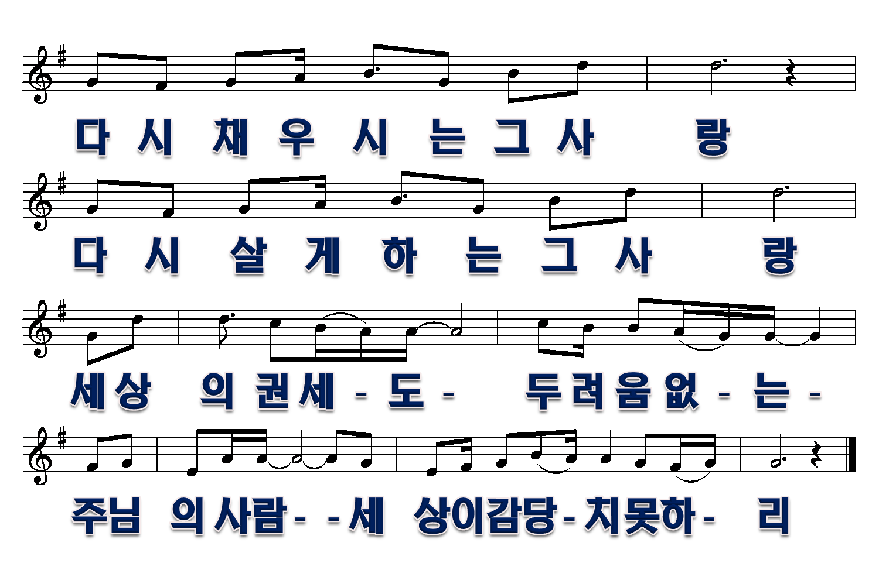
4/4

